Slide 1

















ACORN ACADEMY TEAM PROJECT
SIXMAN
GUITAR SHOP

Slide 2
1. 프로젝트 소개 및 목표
기타 판매 쇼핑몰 구현
1. 학습한 내용 활용 능력 향상
java, javascript, html, css
Servlet, jsp, Ajax, Jquery, MyBatis, Spring
- MVC 패턴 적용
SQL 작성
2. 프로젝트 협업 프로세스 경험
Git & GitHub 활용

Slide 3






2. 팀원 소개
김봉근
이태웅
이동규
로그인/회원가입
마이페이지/회원정보수정
공용 UI (상단)
프로젝트 환경설정
DB테이블 설계
주문 등록
주문 목록
장바구니
쿠폰관리
공용 UI (하단, 배너)
P
(팀장)
염준하
이용희
정성찬
쇼핑몰 메인
검색창/카테고리
상품등록
판매자용 페이지
- 상품목록
- 상품 상세보기

Slide 4



















3. 프로젝트 구성 – (1) 개발환경
OS
개발도구
DB
서버
기술스택
협업
Spring Tool Suite4
Express.js

Slide 5
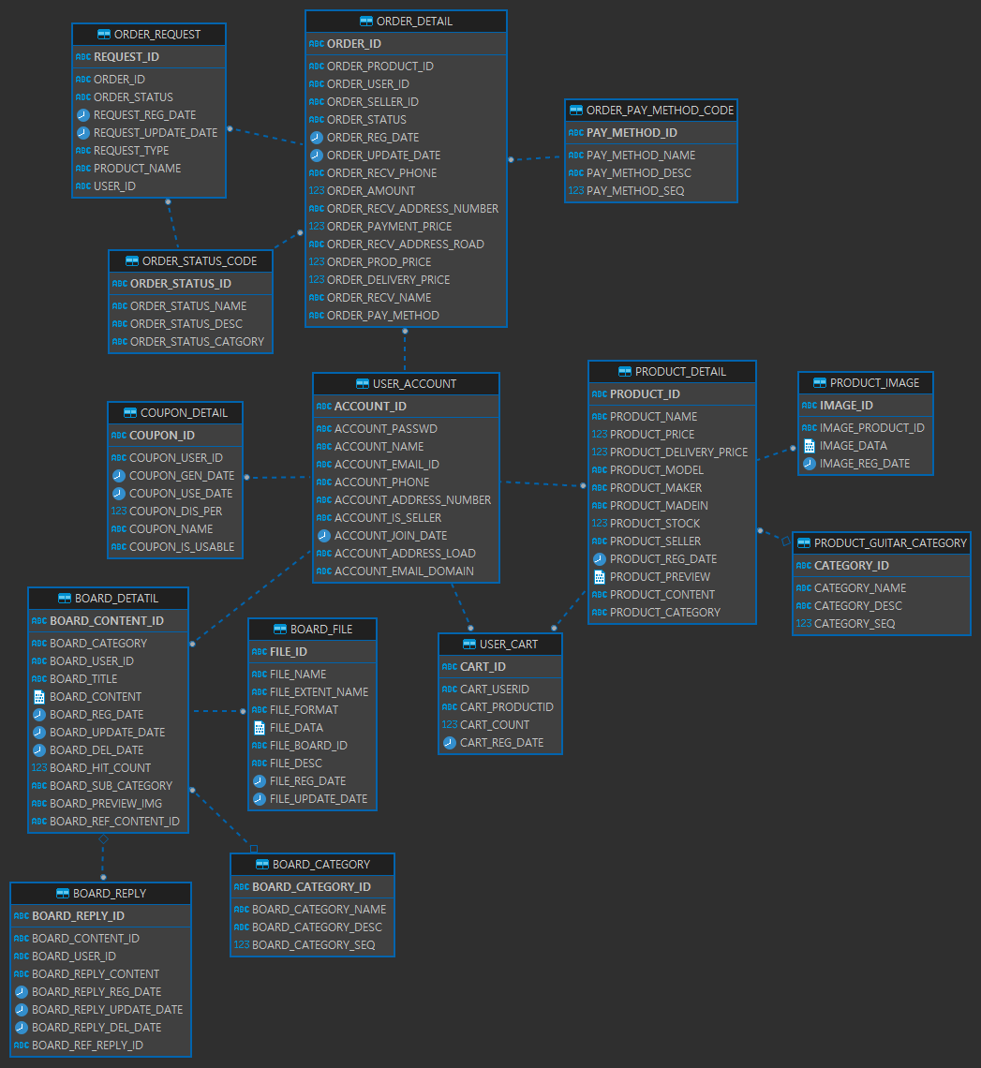
3. 프로젝트 구성 – (2) DB 설계도

Slide 6
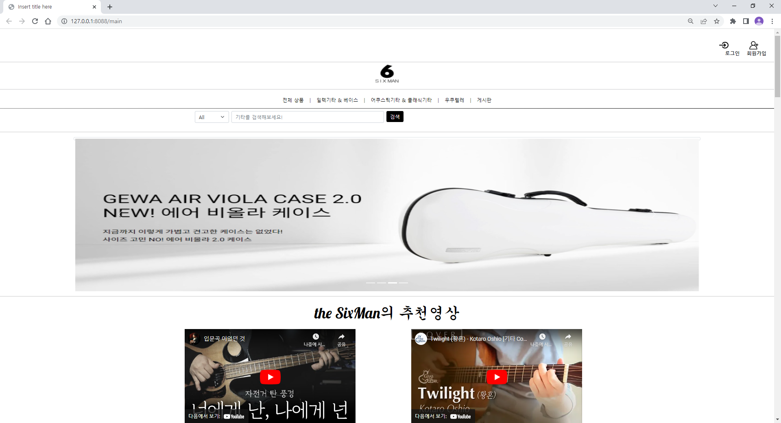
4. 프로젝트 현황 – (1) 메인화면
2. 카테고리 버튼
클릭시 해당 카테고리의 상품 목록으로 이동
1. 검색 기능
카테고리별로 상품 검색 가능
3. 배너 이미지
아래 버튼 클릭 또는 일정시간
경과시 차례대로 배너 이미지 변경

Slide 7
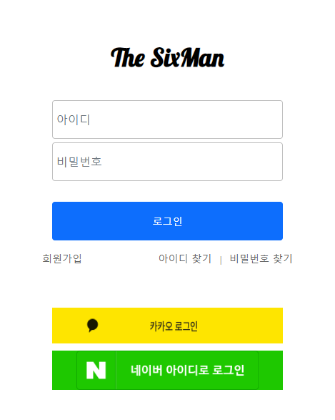
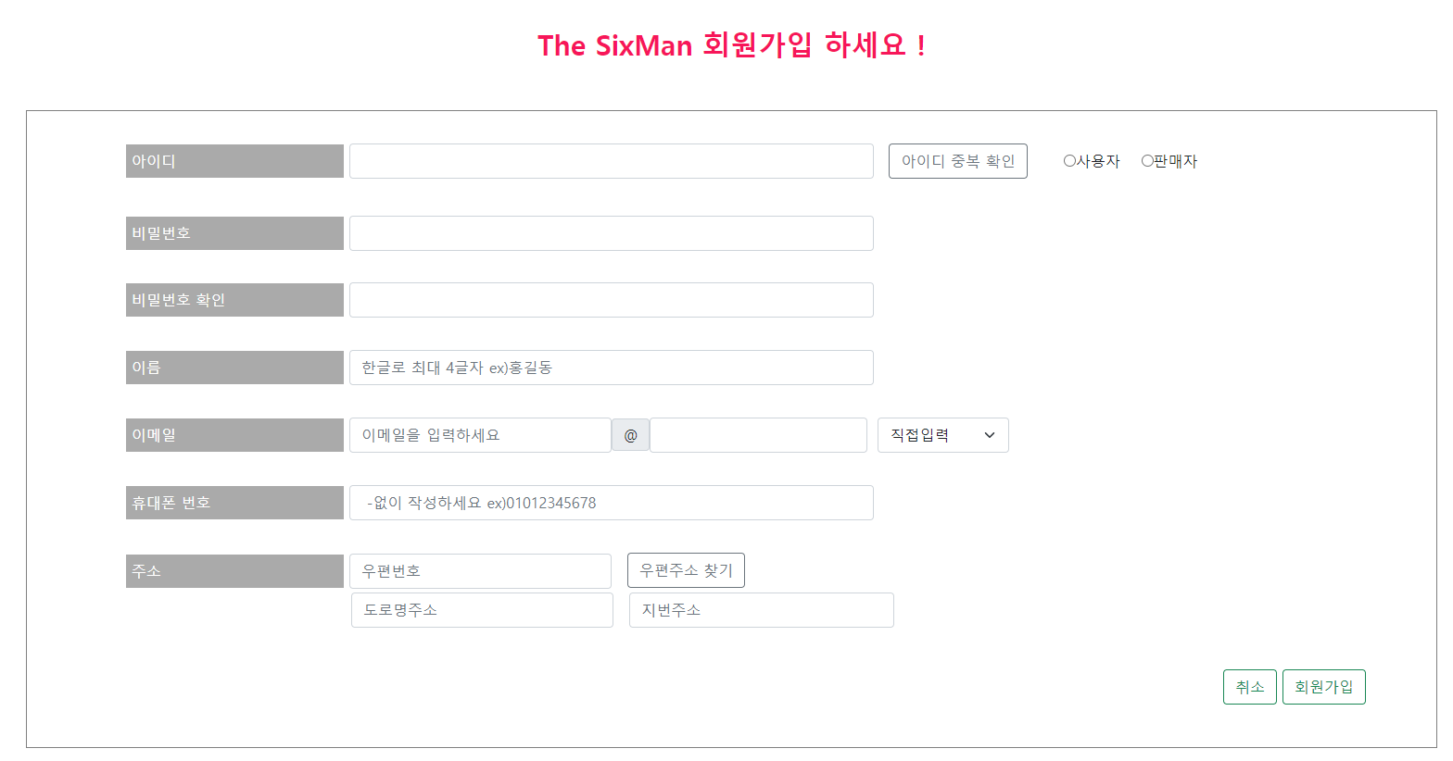
4. 프로젝트 현황 – (2) 로그인 및 회원가입
1. 로그인
비밀번호 암호화
2. 아이디 중복확인
비동기처리로 DB의 데이터와 비교하여 중복유무 즉시 반영
3. 휴대폰번호
숫자 및 백스페이스바를 제외한 다른 문자 입력불가

Slide 8
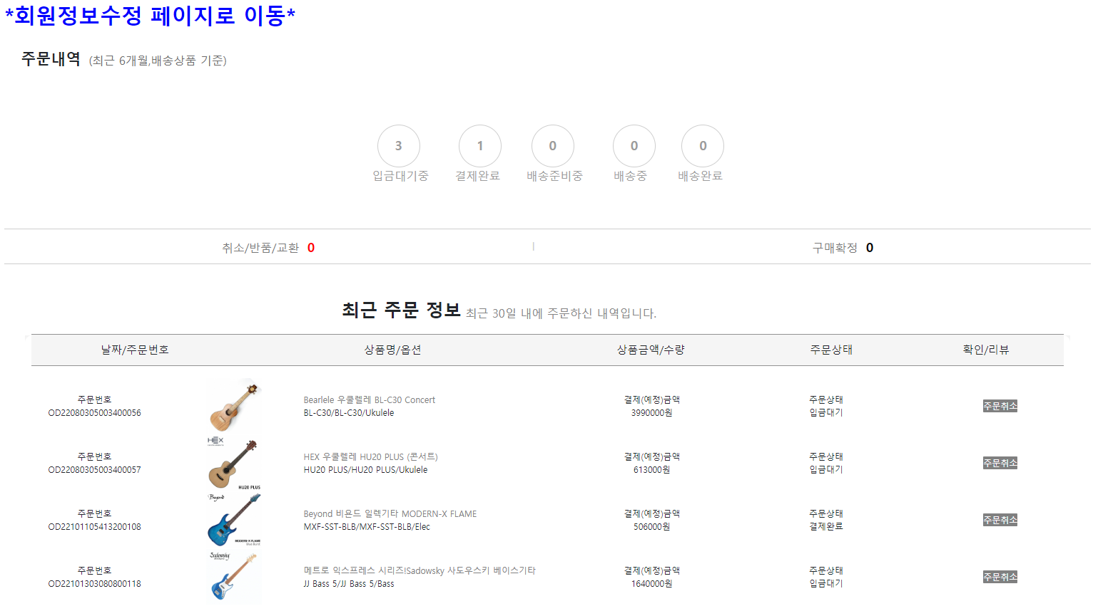
4. 프로젝트 현황 – (3) 마이페이지
1. 회원정보수정
클릭시 회원가입시 입력했던 정보들 수정 가능
2. 최근 주문에 대한 상태 요약
3. 최근 주문 목록 확인

Slide 9
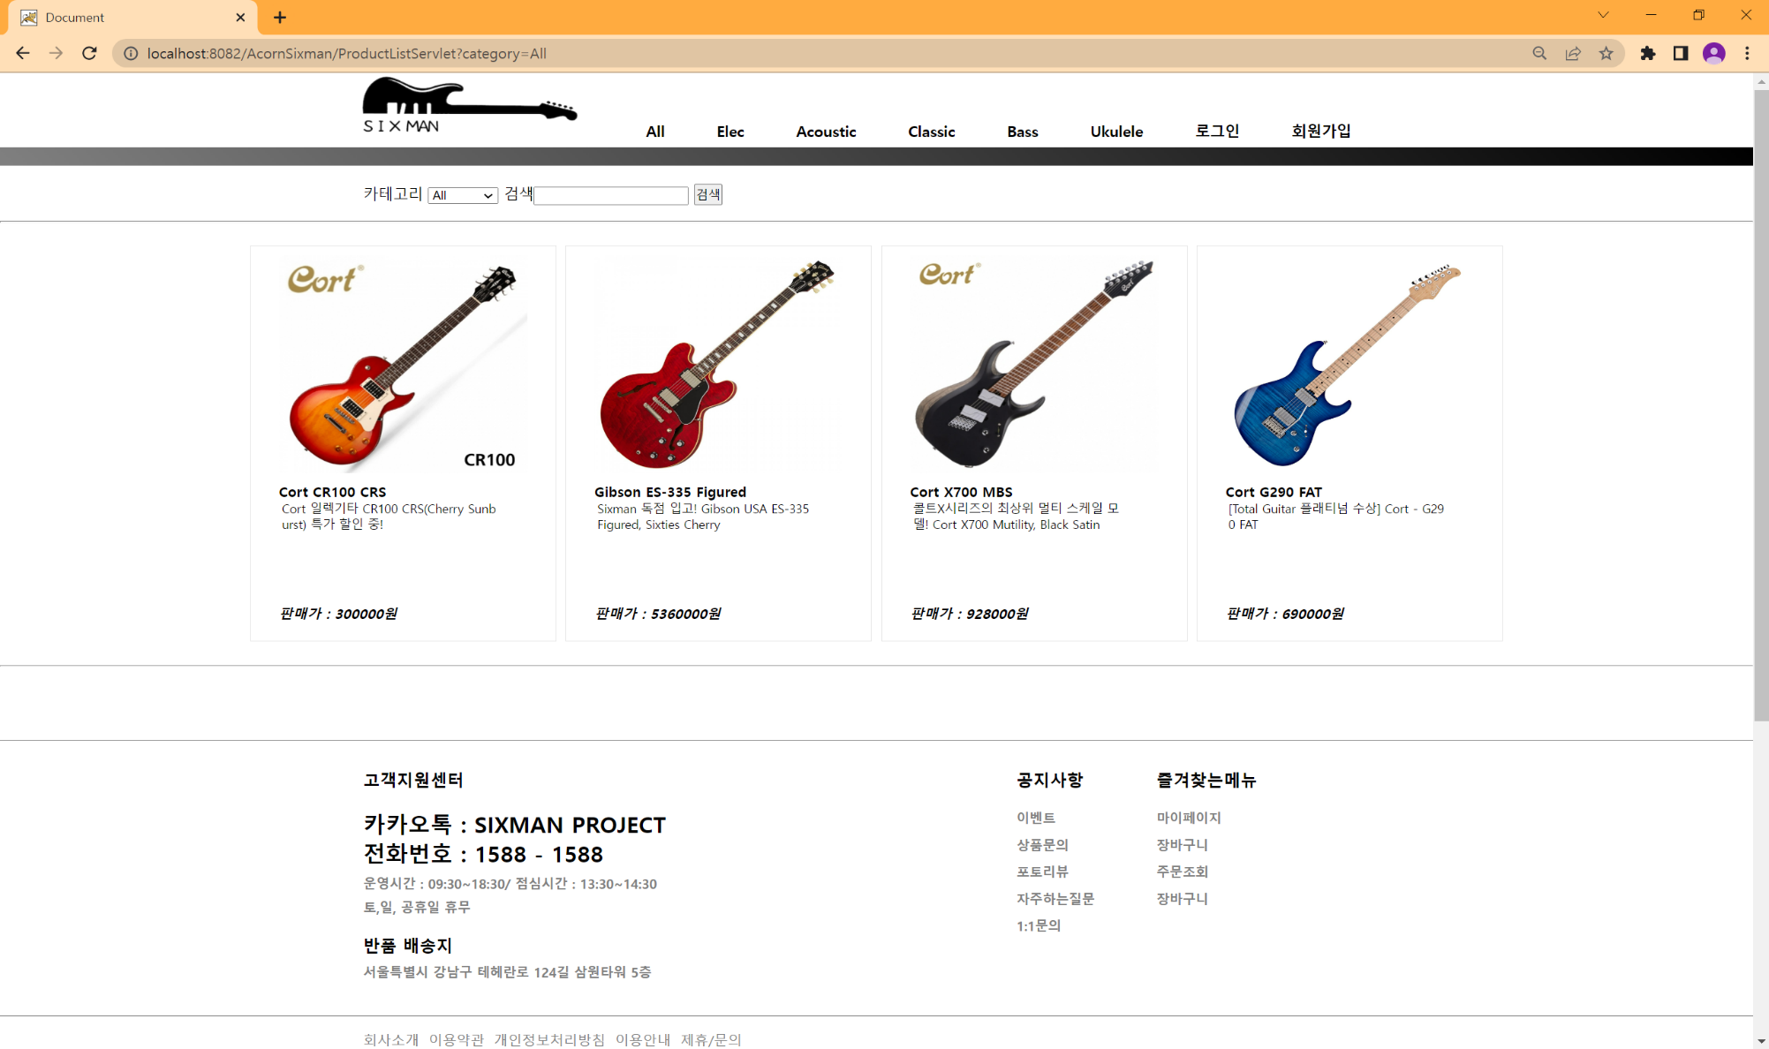
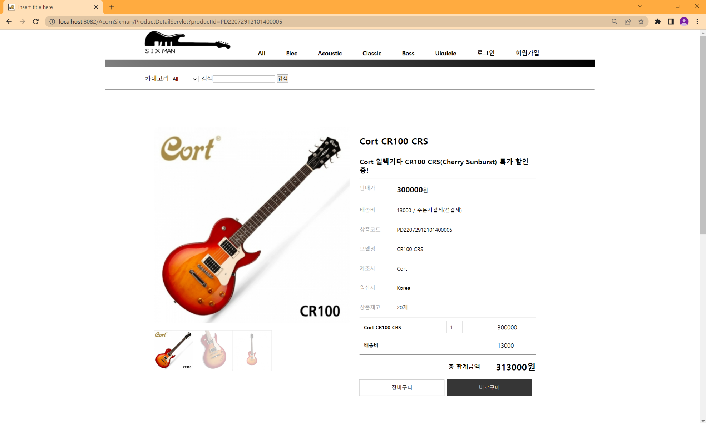
4. 프로젝트 현황 – (4) 상품목록 및 상세보기
1. 상품 목록
DB에서 해당하는 카테고리 맞는 품목들 출력
2. 상품 상세보기
상품 목록에서 이미지
또는 제품명 클릭시
해당하는 품목의 상세정보 출력
3. 추가 사진
클릭시 다양한
각도의 사진
감상 가능

Slide 10
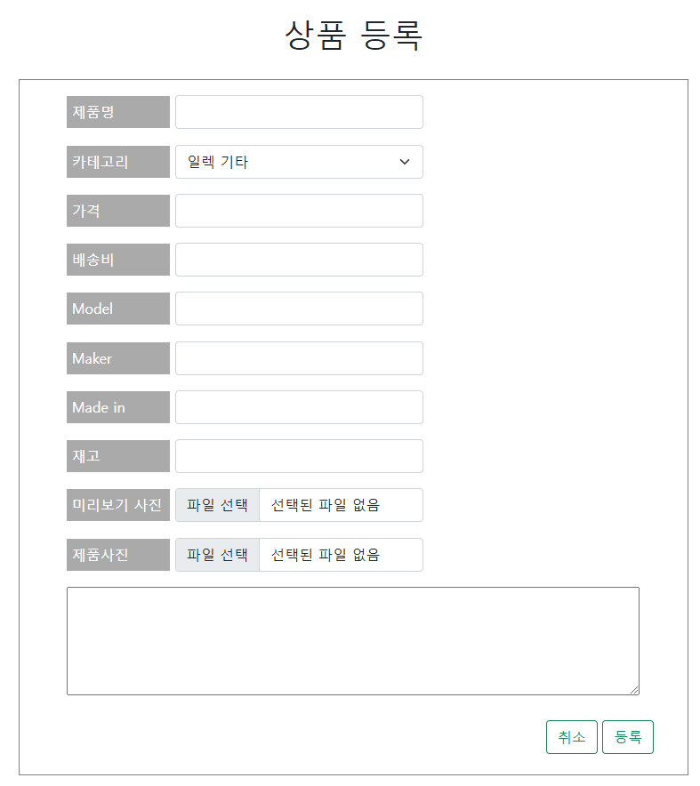
4. 프로젝트 현황 – (5) 판매자 메뉴
1. 카테고리
별도의 테이블을 만들어서
저장/관리
2. 사진 등록
미리 보기 사진은 1개씩 등록 가능
제품 사진은 다중등록 가능

Slide 11
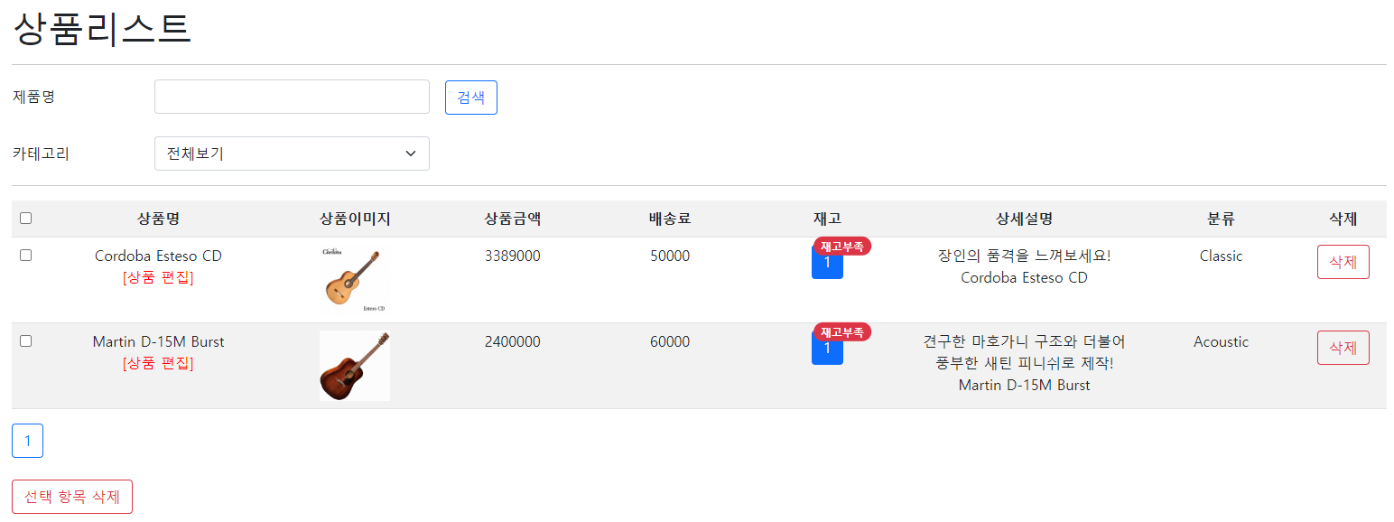
4. 프로젝트 현황 – (5) 판매자 메뉴
1. 검색 버튼
판매자가 등록한 제품 검색

Slide 12
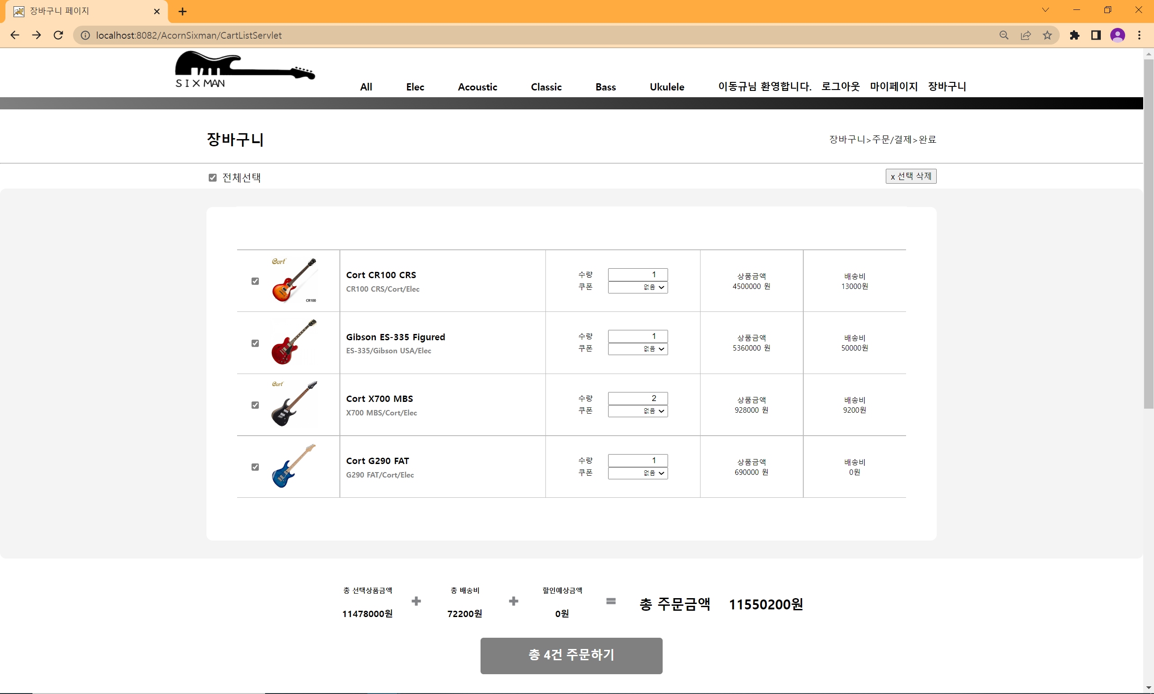

4. 프로젝트 현황 – (6) 장바구니 목록
1. 수량 버튼
수량 증감에 따른 가격의 변동 및
DB 데이터 수정 (비동기처리)
3. 삭제 버튼
체크된 품목 삭제
2. 체크박스
체크 유무에 따른
총합 가격의 변동 및
체크 안된 품목에 대한 수정/결제 방지 기능 추가

Slide 13
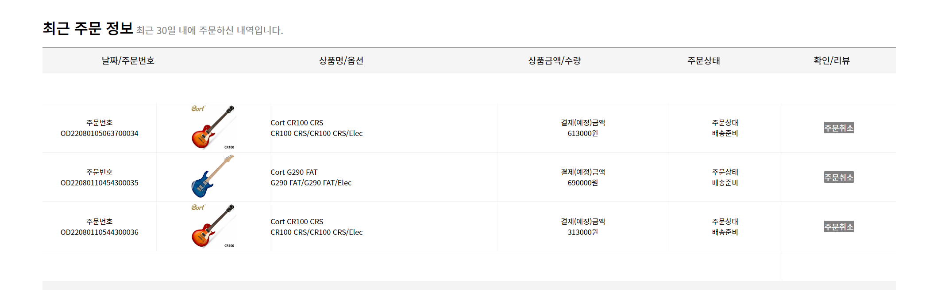
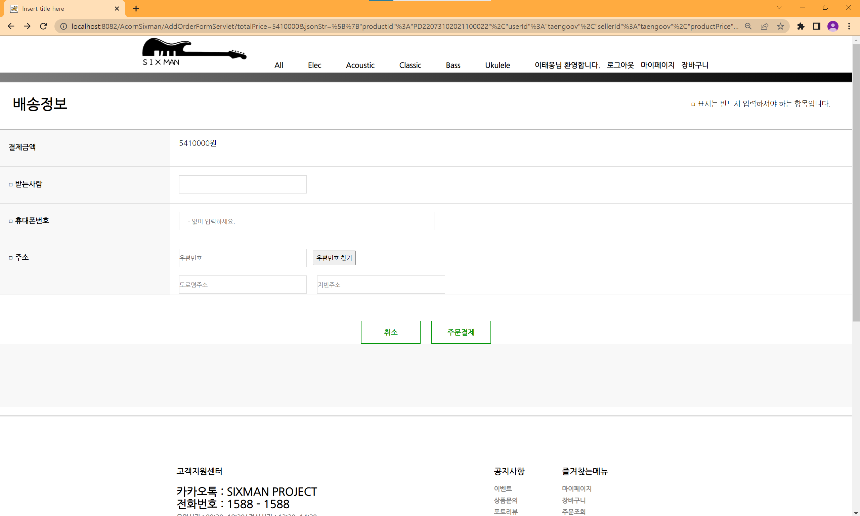
4. 프로젝트 현황 – (7) 주문하기 및 주문현황
주문 정보 상세보기 페이지
추구 구현 예정
1. 주문 결제
결제 정보 및 주문 품목
마이페이지 – 주문정보에 반영

Slide 14
6. 프로젝트를 마치며...
김봉근
이태웅
로그인/회원가입
마이페이지/회원정보수정
공용 UI (상단)
프로젝트 환경설정
DB테이블 설계
주문 등록
주문 목록
(팀장)
염준하
정성찬
쇼핑몰 메인
검색창/카테고리
- 상품목록
- 상품 상세보기

Slide 15
6. 마무리
감사합니다

